Slide 1

Kompensasi
FR
FABRIKAM RESIDENCES
Oleh
Noni Setyorini.,SE.,MSc

Slide 2

Pendahuluan
Kompensasi adalah segala sesuatu yang diterima karyawan baik finansial maupun nonfinansial sebagai balas jasa atas hasil kerja karyawan.
Kompensasi adalah bentuk penghargaan yang diberikan kepada karyawan sebagai balas jasa atas kontribusi yang mereka berikan kepada organisasi (Panggabean, 2002)

Slide 3

Tujuan Administrasi Kompensasi
Memperoleh SDM yang berkualitas
Mempertahankan karyawan yang ada
Menjamin keadilan
Penghargaan atas perilaku yang diinginkan
Mengikuti aturan hukum

Slide 4
Model Umum Kompensasi
Kinerja
Imbalan Ekstrinsik
Imbalan Instrinsik
Kepuasan Kerja
Prinsip
Produktivitas

Slide 5
Bentuk-bentuk Kompensasi
Kompensasi Finansial
Kompensasi Non Finansial
Langsung
  Gaji/Upah
  Bonus
  Komisi
Tidak Langsung
  Asuransi
  Bantuan social karyawan
  Tunjangan pension, kesehatan
  Ketidakhadiran yang dibayar
Pekerjaan
  Tugas yang menarik
  Peluang karir dan promosi
  Tantangan dan tanggung jawab
Lingkungan
  Kebijakan yang sehat
  Supervisi yang kompeten
  Rekan kerja yang menyenangkan

Slide 6
Penyusunan Kompensasi
Penyusunan kompensasi dipengaruhi oleh :
Keadilan Eksternal
Keadilan Internal
Tingkat pemberian gaji dipengaruhi oleh factor seperti UMR, kompensasi perusahaan sejenis, serikat pekerja, dan kondisi ekonomi
Level gaji dianalisis berdasarkan survei gaji dan upah
Struktur gaji dipengaruhi oleh deskripsi pekerjaan dan hasil evaluasi kinerja.
Level gaji didasarkan pada metode ranking dan metode poin

Slide 7
Dampak Gaji bagi Karyawan
Untuk memperoleh tenaga kerja yang berkualitas
Agar karyawan tidak tergiur untuk pindah ke perusahaan lain
Loyalitas karyawan akan meningkat
Motivasi kerja karyawan akan meningkat
Meminimalkan employee poaching

Slide 8
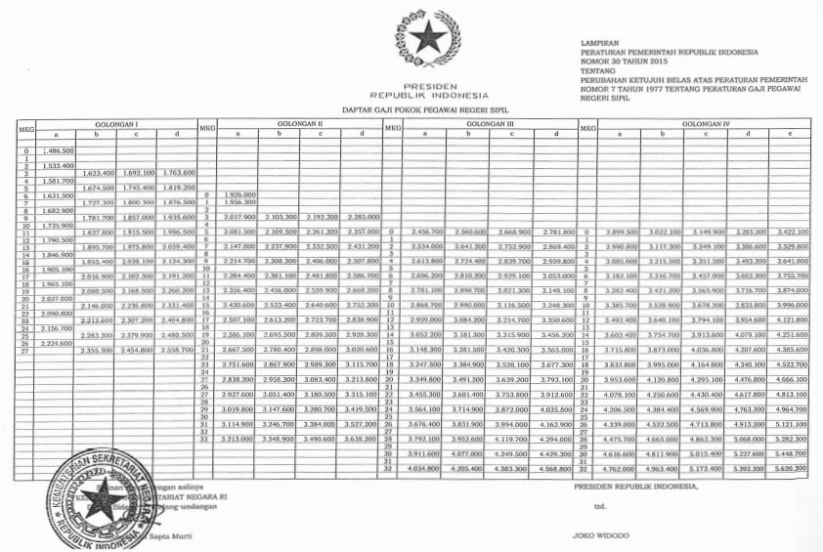

Slide 9
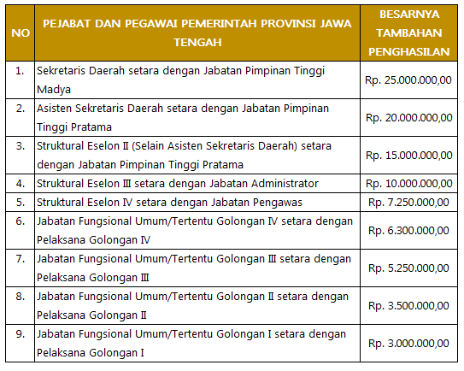
TPP Pemprov Semarang

Slide 10
Contoh Soal
Seorang pekerja harian, upahnya per hari Rp 5.000. Jika ia bekerja selama 6 hari seminggu, maka berapa pahnya selama satu minggu?
Perusahaan rokok kretek menetapkan upah melinting per batang rokok Rp 1.000,00. Jika seorang pekerja dalam sehari dapat melinting 100 batang rokok. Berapakah penghasilannya dalam sebulan? (minggu libur)

